Slide 1
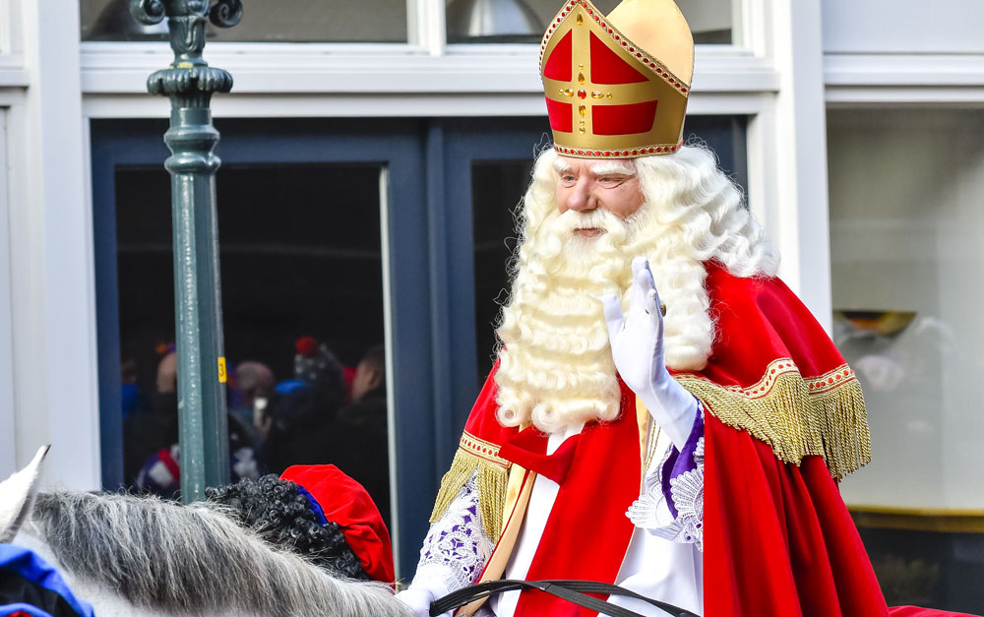
mens (500)
groep (veel)
docent (veel)
les
liedje
kind

